Slide 1
ПРОЕКТ в старшей группе «РОДНИЧОК»
Тема: «Нетрадиционные техники рисования»

Slide 2
Актуальность темы
Актуальность темы заключается в том, что изобразительная продуктивная деятельность с использованием нетрадиционных изобразительных технологий является наиболее благоприятной для творческого развития способностей детей, т. к. в ней особенно проявляются разные стороны развития ребенка. Нетрадиционные техники – это толчок к развитию воображения, творчества, проявлению самостоятельности, инициативы, выражения индивидуальности. Применяя и комбинируя разные способы изображения в одном рисунке, дошкольники учатся думать, самостоятельно решать, какую технику использовать, чтобы тот или иной образ получился выразительным.
Цели
Развитие у детей творческих способностей, фантазии, воображения средствами нетрадиционного рисования.
Выявление и развитие творческих способностей у детей старшей группы путем проведения занимательных занятий рисования красками.

Slide 3
РЕАЛИЗАЦИЯ ПРОЕКТА
I этап — подготовительный
Цель: создать развивающую среду и соответствующую материальную базу. Вовлечь родителей в образовательный процесс в ДОУ для эффективности развития творческих способностей детей.
II этап — основной
Цель: развивать художественно-творческие способности у детей старшего дошкольного возраста с помощью нетрадиционных техник и живописных материалов через систему занятий.
В ходе занятий используются следующие методы и приемы: беседа, показ технических приемов, объяснение, указание, напоминание, поощрение, анализ, игровые методы.
На занятиях используются нетрадиционное оборудование, иллюстративный материал, музыка.

Slide 4
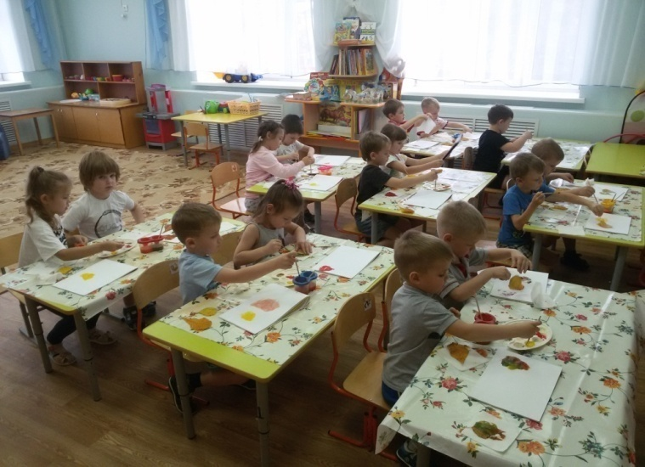
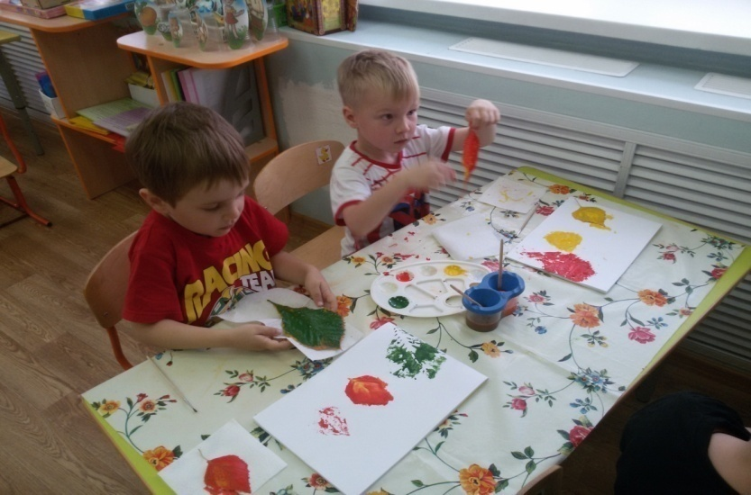
Отпечаток листьями.
Способ получения изображения: ребенок покрывает листок дерева красками разных цветов, затем прикладывает его окрашенной стороной к бумаге для получения отпечатка. Каждый раз берется новый листок. Черешки у листьев можно дорисовать кистью.

Slide 5
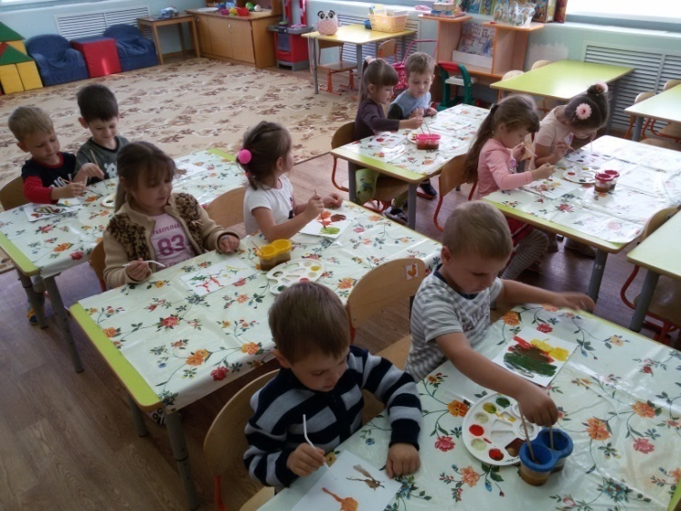
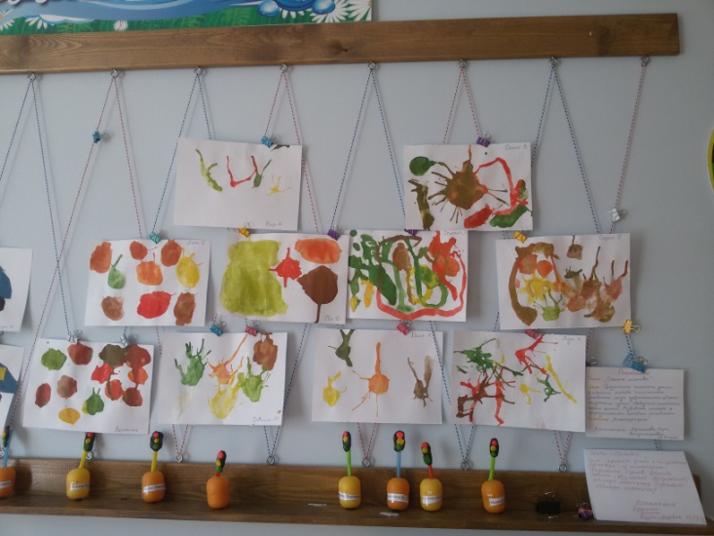
Кляксография.
В основе этой техники рисования лежит обычная клякса. В процессе рисования сначала получают спонтанные изображения. Затем ребенок дорисовывает детали, чтобы придать законченность и сходство с реальным образом. Оказывается, клякса может быть и способом рисования, за который никто не будет ругать, а, наоборот, еще и похвалят.

Slide 6
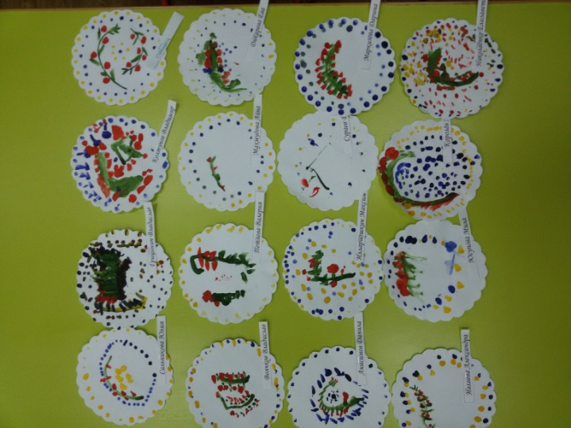
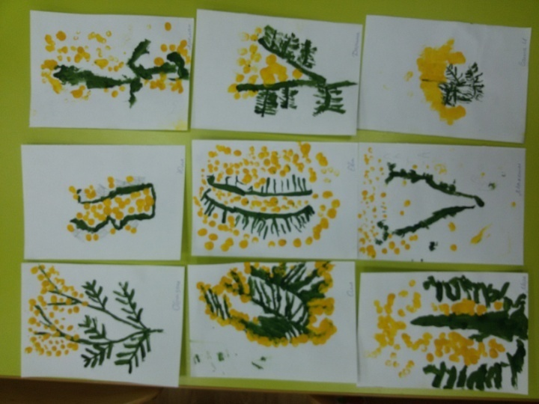
Рисование методом тычка.
Для этого метода достаточно взять любой подходящий предмет, например, ватную палочку. Опускаем ватную палочку в краску и точным движением сверху вниз делаем тычки по альбомному листу. Палочка будет оставлять четкий отпечаток. Форма отпечатка будет зависеть от того, какой формы был выбран предмет для тычка.

Slide 7
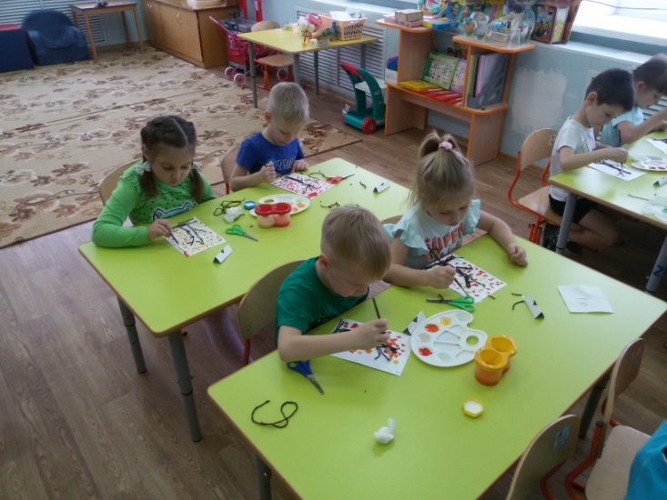
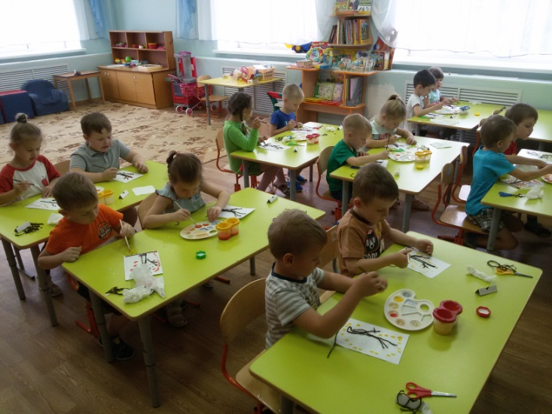
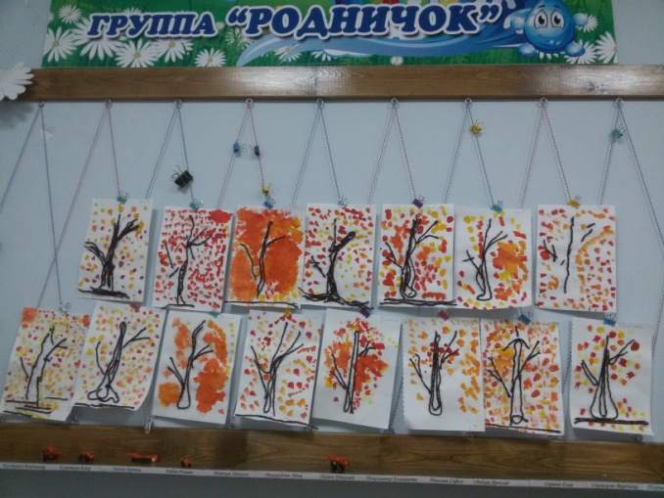
Рисование методом тычка
(жесткой кистью)

Slide 8
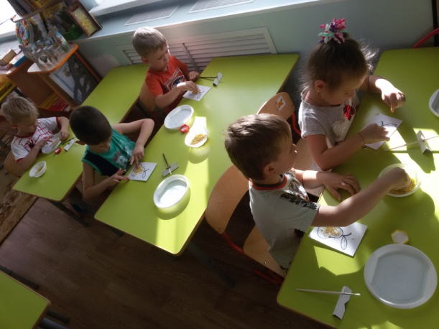
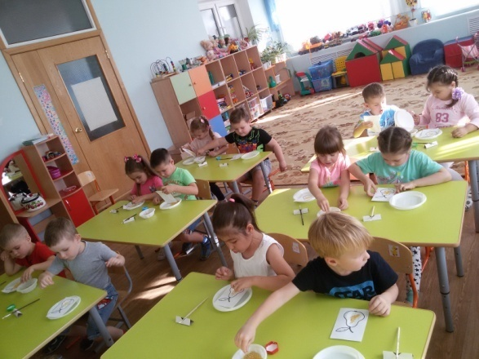
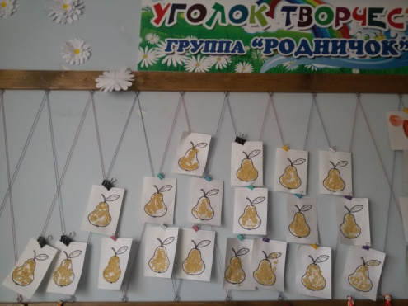
Рисование крупой
Нанести клей на рисунок, не давая высохнуть клею, быстрым движением руки насыпать пшённую крупу в хаотичном порядке на всю смазанную поверхность так, чтобы она равномерно попала на все участки.
Аккуратно перевернуть рисунок вертикально и стряхнуть не прилипшие к клею остатки крупы.

Slide 9
ИТОГ ПРОЕКТА
В ходе проекта детей очень привлекли нетрадиционные материалы, чем разнообразнее художественные материалы, тем интереснее с ними работать. Поэтому ознакомление дошкольников с нетрадиционными техниками рисования позволило не просто повысить интерес детей к изобразительной деятельности, но и способствовало развитию творческого воображения.

